Slide 1

工作进展汇报
周星宇
2023.12.8

Slide 2
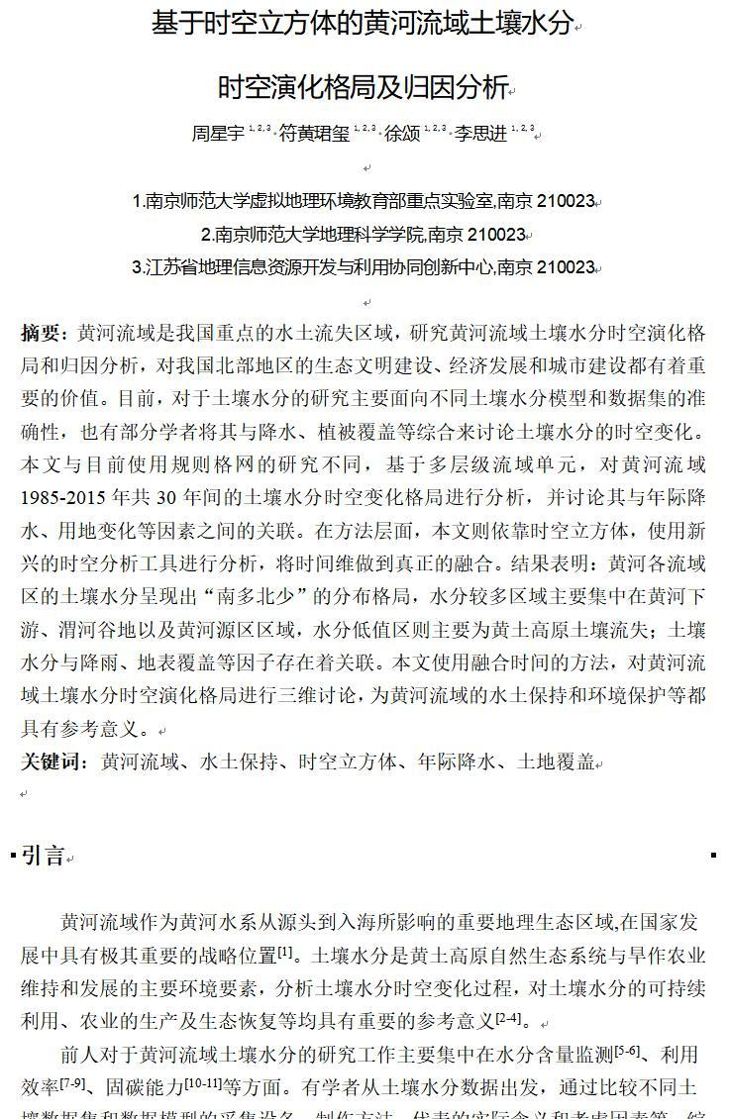
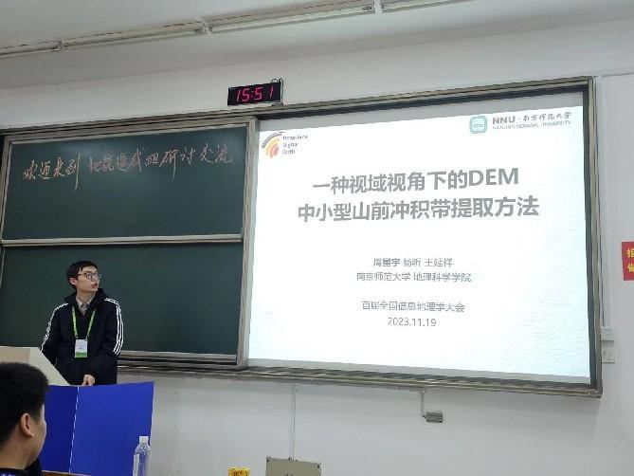
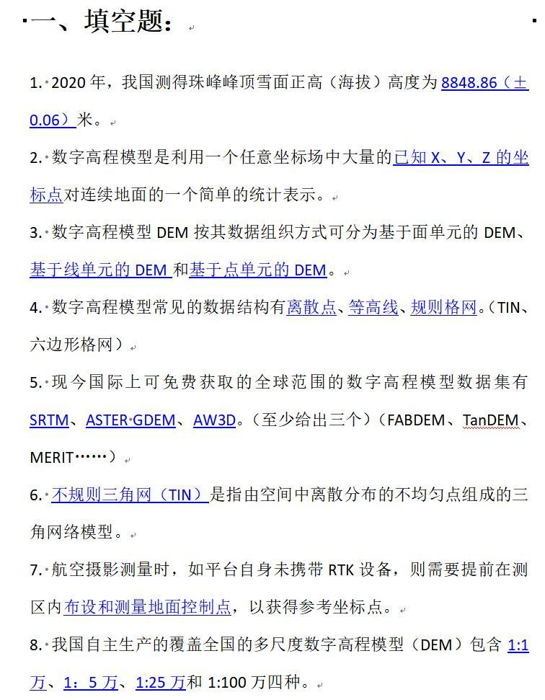
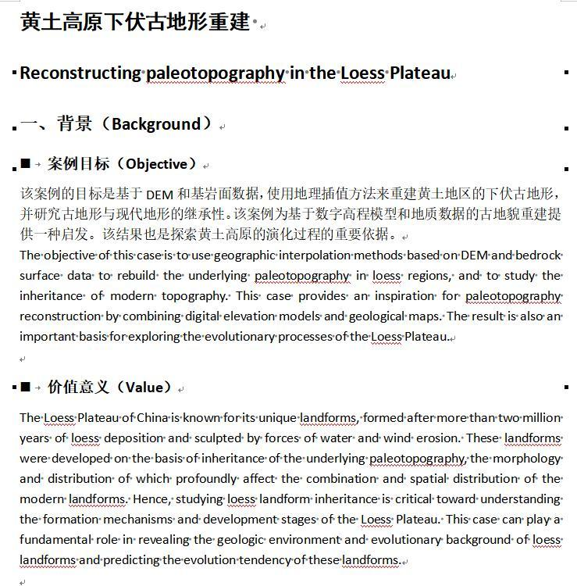
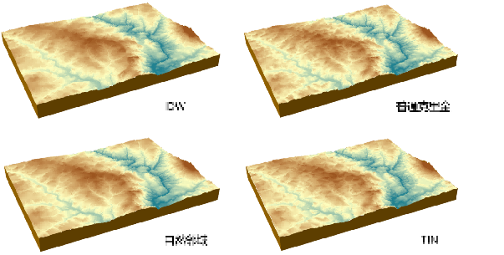
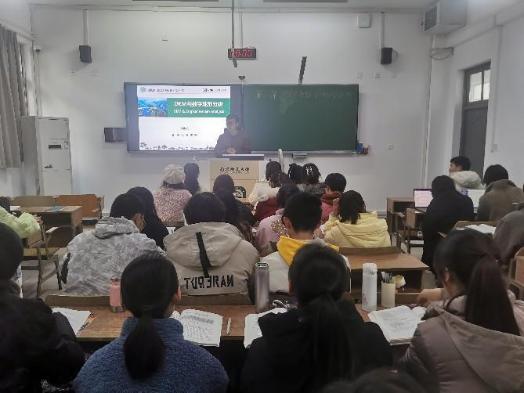
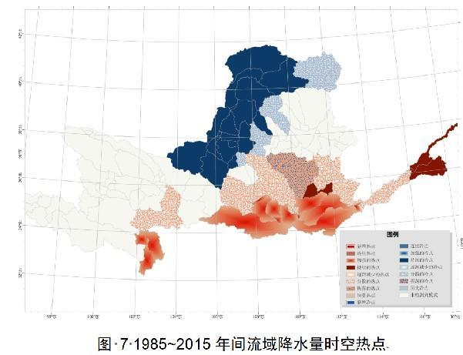
近期工作
11月主旋律：
一次会议汇报
一场竞赛
一套题
一个案例
一堂课

Slide 3
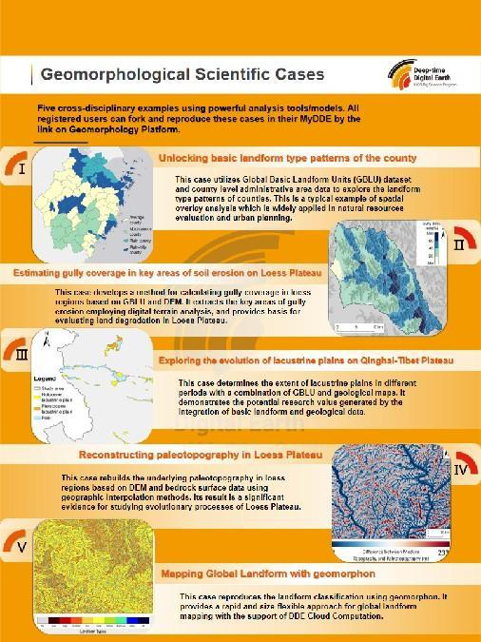
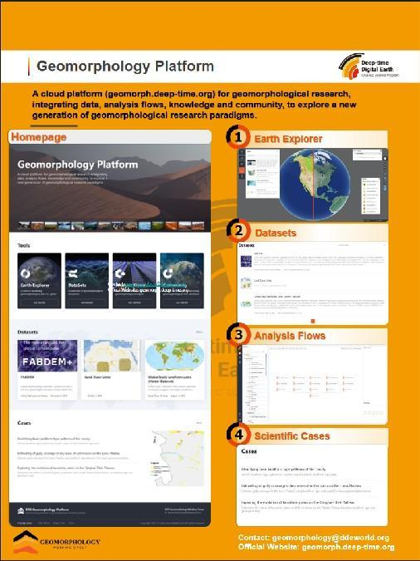
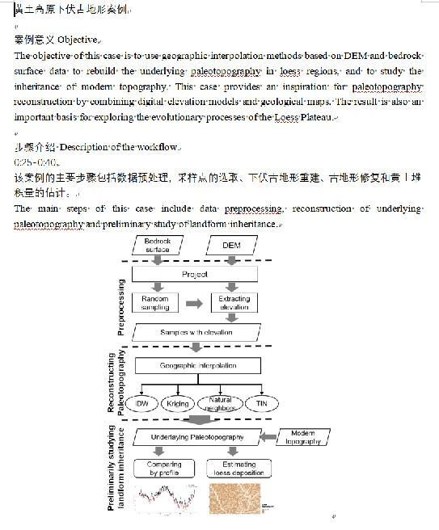
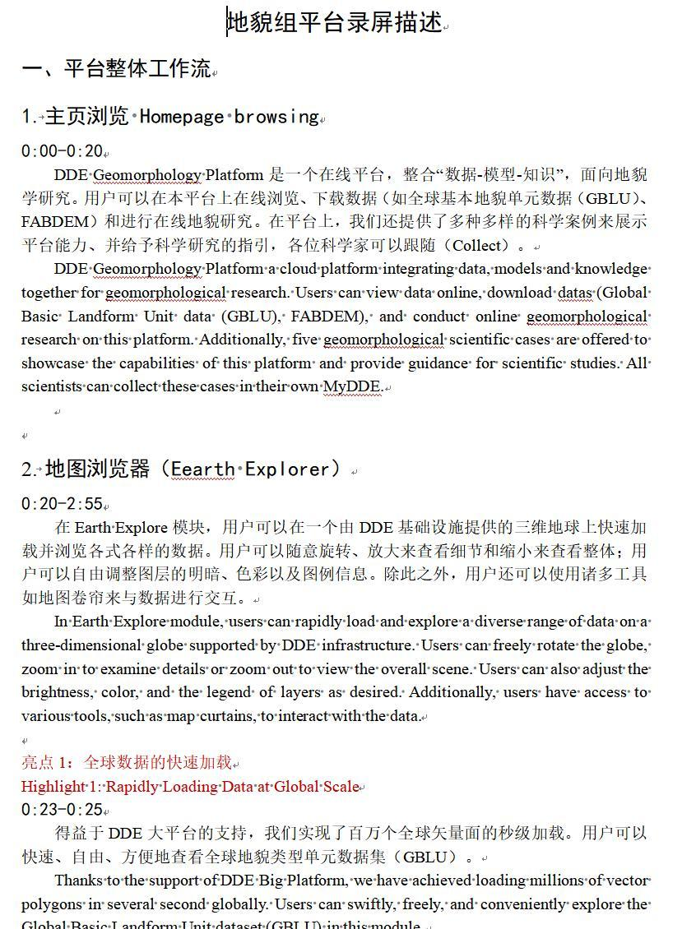
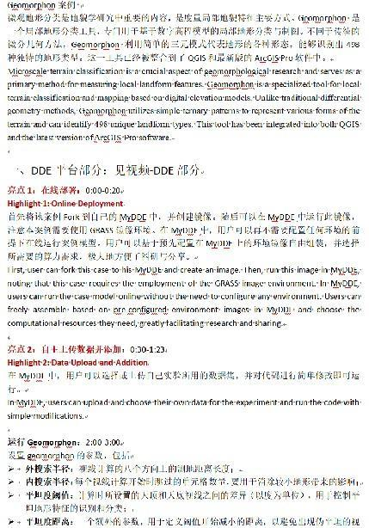
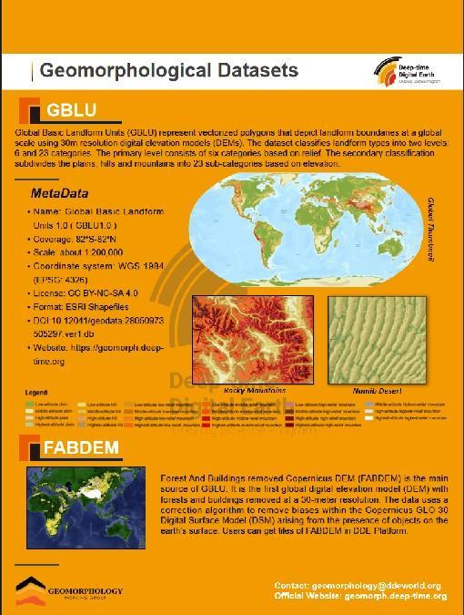
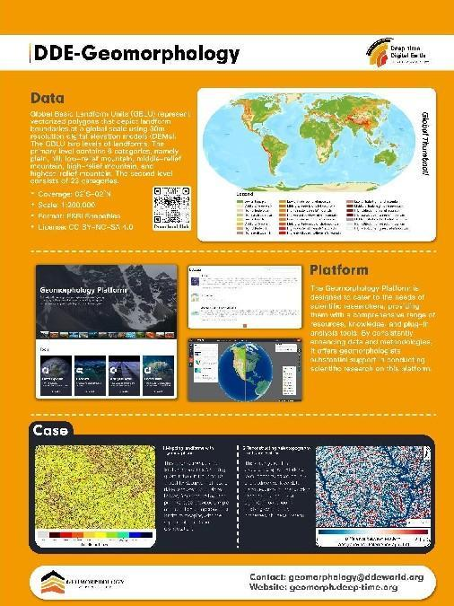
DDE-AGU宣传材料
协作人员：
孙雯杰、王骁骁、张少奇、符黄珺玺、徐颂、陈阳
三份宣传视频素材及脚本
四版海报

Slide 4
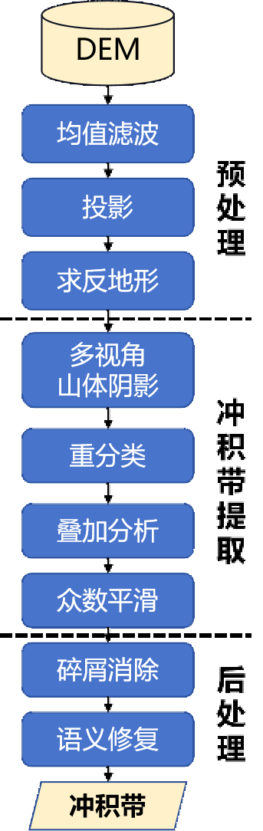
冲积扇小论文
总体流程：
本方法基于数字高程模型（DEM），参考光线追踪算法，使用山体阴影来模拟光线通量，利用视域分析方法将冲积带从山体上分离，实现对于干旱区中小型冲积带的批量化识别和提取。
预处理：投影、求取反地形；
冲积扇提取：山体、山麓混合区的提取、冲积带的划分；
后处理：碎屑消除、平滑边界、语义修复；

Slide 5
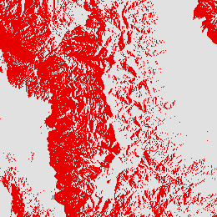
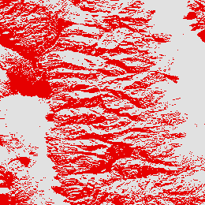
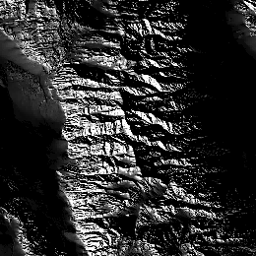
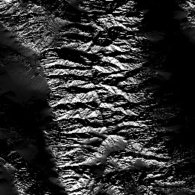
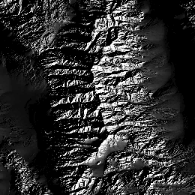
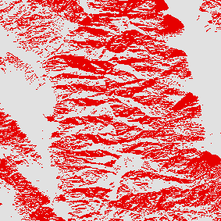
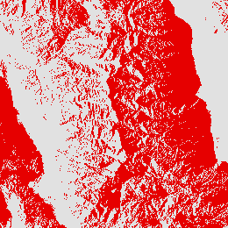
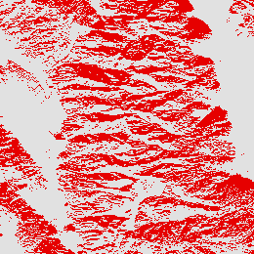
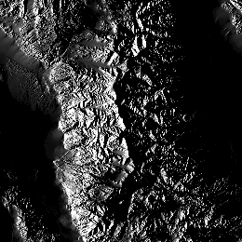
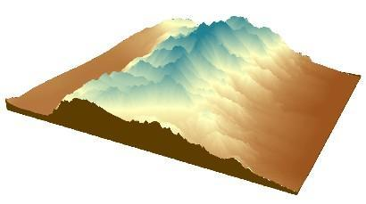
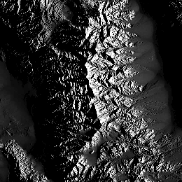
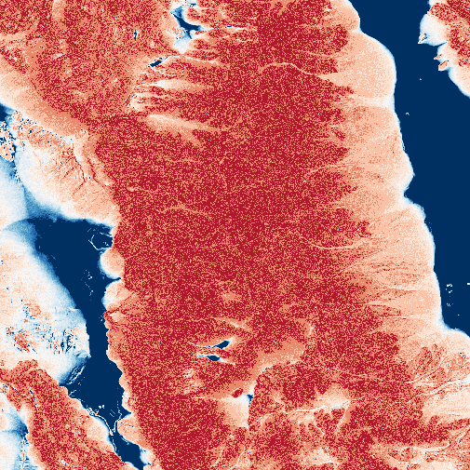
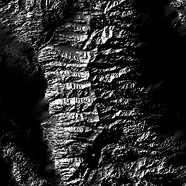
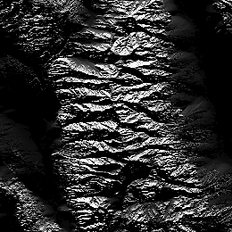
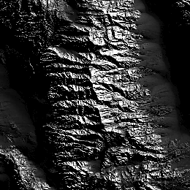
冲积扇小论文
多方位山体阴影：
方法介绍
求取负地形DEM的多方位山体阴影，构建核心地形的全方位可视情况，并根据可视情况可分为两类：若全方位完全或接近完全可视，则为平原区域；反之，若在部分视角上存在阴影，则为山体区域。
西北
北
东北
多视角叠加
……
不可视
二值化
可视
西
东
36
综合可视情况
可视角度
西南
南
东南
多方位山体阴影
0
Notes:
DDE是什么

Slide 6
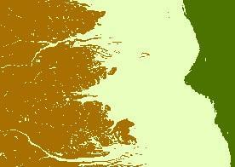
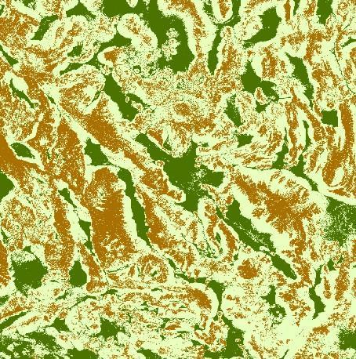
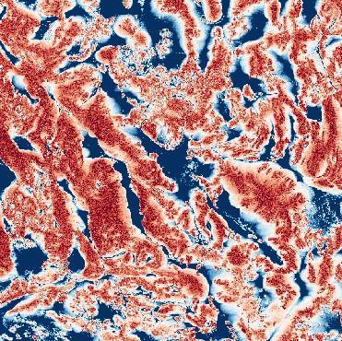
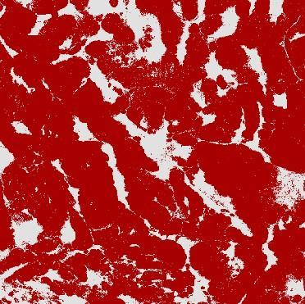
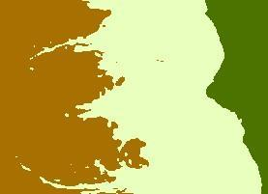
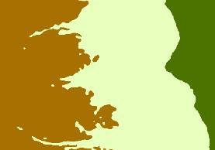
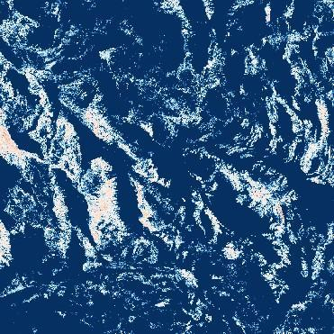
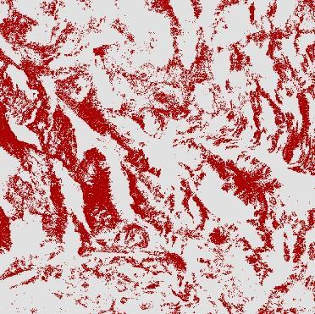
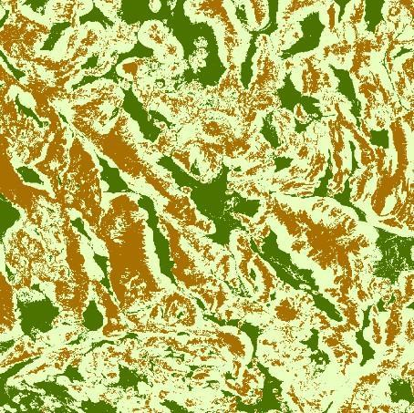
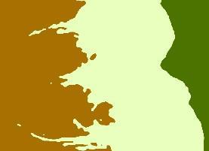
冲积扇小论文
冲积带提取：
方法介绍
考虑到冲积带与山体之间坡度的差异性，参考坡度分级，通过调整光线入射角来分别提取山体区域和包括冲积带的混合区域，最终通过叠加处理得到冲积带初步区域。
初步结果
初步结果
低入射角
二值化
1次
叠加
众数滤波
2次
平滑结果
不可视
可视
平原
冲积带
高入射角
山体
滤波结果
Notes:
DDE是什么

Slide 7
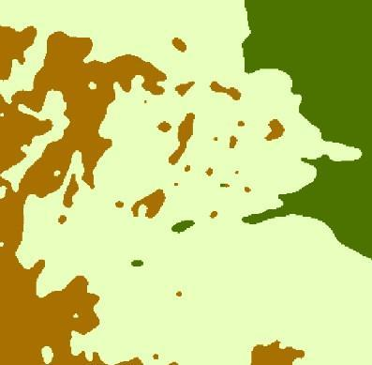
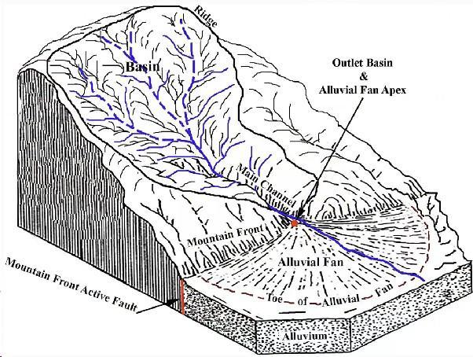
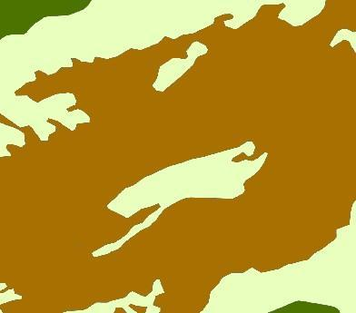
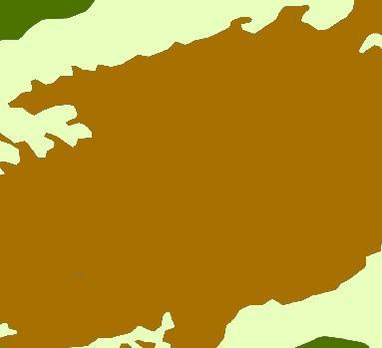
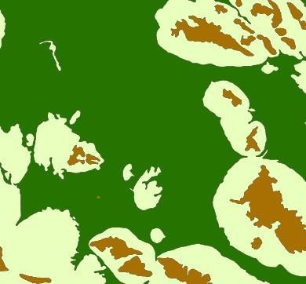
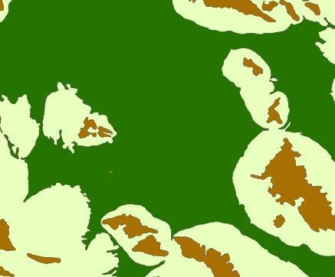
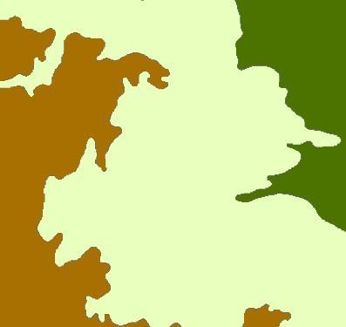
冲积扇小论文
空间关系修复：
冲积扇是一种上接山体、下往平原的特殊地貌；在初步分类的结果中，有以下两种错误：1）冲积扇位于山中，未与平原相接；2）冲积扇位于平原中央，缺少上游山区；
未出山冲积带
碎屑消除
语义修复
高程
山体
冲积带
平原
平原中无山冲积带

Slide 8
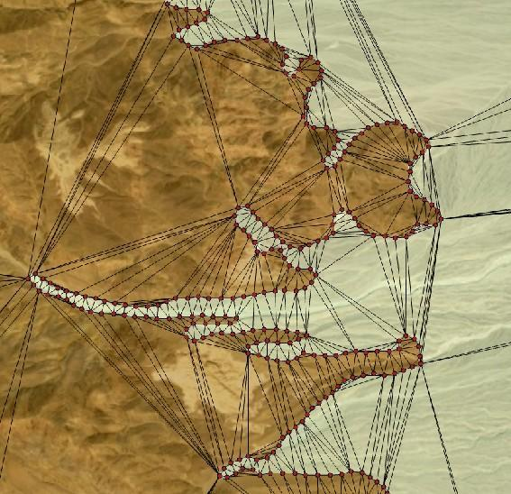
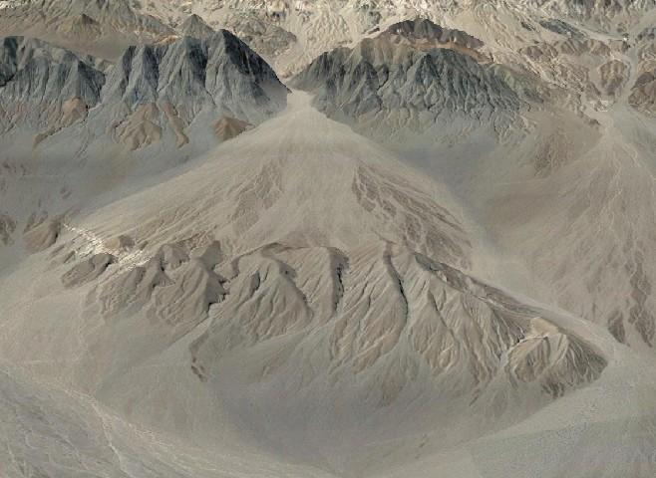
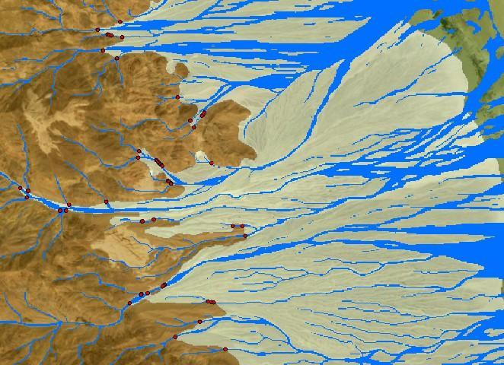

冲积扇小论文
仍存在的问题：
总结与展望
考虑到冲积扇的地貌内涵，针对其地形地貌结构（顶点、扇区、扇缘等），以划分出完整的冲积扇地貌个体为目标继续改进和完善。
沟谷修复
扇面残山
个体扇划分
汇水信息
Notes:
DDE是什么

Slide 9





冲积扇小论文
沟谷修复：
提取冲积扇顶点（Apex）是划分冲积扇、分析冲积扇地形地貌特征的重要一步。要想得到准确的顶点，就必须有一个良好的山体边界。现有的边界过细，会存在一些延伸进山中的沟谷，因此需要进行修复。
面积
点位置

Slide 10






冲积扇小论文
汇流计算和冲积扇单体划分：
确定顶点
（出水口）
确定
扇面流向
水流与顶点匹配
冲积扇单体划分（流域）
反地形
反流向

Slide 11


冲积扇小论文
未来计划：
继续思考并完善优先漫水法的单体扇划分，多流向算法的实验；
完成冲积扇小论文；
准备重启城市三维拟真可视域的实验 ；
专利：
水墨画专利复审
冲积扇专利国际受理
（预计明年6月收到回复）

